Slide 1
E-Mail Security

Slide 2
Outline
Kenapa mempelajari security email?
E-mail – apa dan bagaimana email bekerja
Ancaman E-mail security
Solusi ancaman security email

Slide 3
Kenapa mempelajari security email?
Setelah browsing, e-mail adalah aplikasi yang paling sering dipergunakan.
Mail servers, selain web servers, merupakan server yang paling sering diserang
Layanan basic e-mail ternyata tidak seaman perkiraan kita

Slide 4
Apa dan Bagaimana Email bekerja
Apa itu email?
  Aplikasi gabungan standar RFC 822 dan MIME
Bagaimana e-mails bekerja ?
  MUAs dan MTAs
  SMTP, POP3 dan IMAP

Slide 5
RFC 822
E-mail adalah pesan yang terdiri atas kumpulan string ASCII dalam format RFC 822 (dikembangkan thn 1982).
Terdiri atas dua bagian, yang dipisahkan baris kosong:
  Header: sender, recipient, date, subject, delivery path,…
  Body: isi pesan
Bagaimana dengan pesan non ascii yang dilekatkan pada email, cth : attachment

Slide 6
Contoh Pesan RFC 822
From: dodol@stikom-bali.ac.id
To: agustina@sai.co.id
Cc: kselmaa@hotmail.com
Subject: RFC 822 example
Date: Fri, 15 June 2011 13:58:49
Contoh RFC822 pesan, berformat ASCII.
Notes:
Notice the blank line separating the header and the body

Slide 7
MIME
MIME = Multipurpose Internet Mail Extensions
Menambah kapabilitas RFC 822 agar e-mail mampu membawa content non-ASCII.
Menambahkan 5 header field pada email untuk spesifikasi MIME dan content :
  tipe, encoding, id, desc.
Notes:
MIME will be important later when we study S/MIME

Slide 8
MIME Headers
MIME-Version (must be 1.0)
Content-Type
Content-Transfer-Encoding
Content-ID - optional
Content-Description - optional
Notes:
Content-ID: `identify MIME entities uniquely in multiple contexts’ ??
Content-Description is a string inserted by mail application to describe attachment type to end user, useful when content in
Non-human readable format.

Slide 9
MIME Content-Type
text – plain or enriched
multipart
message, image, video, audio
application - postscript,
x-zip-compressed, …

Slide 10
Contoh MIME Message
Received: from 202.154.187.7
(SquirrelMail authenticated user fitri)
by webmail.stikom-bali.ac.id with HTTP;
Fri, 20 Apr 2007 13:56:37 +0700 (WIT)
Message-ID: <39165.202.154.187.7.1177052197.squirrel@webmail.eepis-its.edu>
Date: Fri, 20 Apr 2007 13:56:37 +0700 (WIT)
Subject:
From: dodol@stikom-bali.ac.id
To: must_yamta@yahoo.com
User-Agent: SquirrelMail/1.4.4
MIME-Version: 1.0
Content-Type: multipart/mixed;boundary="----=_20070420135637_14363"
X-Priority: 3 (Normal)
Importance: Normal
X-XheaderVersion: 1.1
X-UserAgent:

Slide 11
------=_20070420135637_14363
Content-Type: application/pdf; name="6. RPM dan Kickstart.pdf"
Content-Transfer-Encoding: base64
Content-Disposition: attachment; filename="6. RPM dan Kickstart.pdf"
JVBERi0xLjQNJeLjz9MNCjcxIDAgb2JqIDw8L0xpbmVhcml6ZWQgMS9MIDQxMzExL08gNzMvRSAx
MjcxMy9OIDIxL1QgMzk4NDQvSCBbIDY5NiA0MDVdPj4NZW5kb2JqDSAgICAgICAgICAgICAgICAg
DQp4cmVmDQo3MSAyMA0KMDAwMDAwMDAxNiAwMDAwMCBuDQowMDAwMDAxMTAxIDAwMDAwIG4NCjAw
MDAwMDExODEgMDAwMDAgbg0KMDAwMDAwMTMxMSAwMDAwMCBuDQowMDAwMDAxNTAyIDAwMDAwIG4N
NTg5MCAwMDAwMCBuDQowMDAwMDM1OTU2IDAwMDAwIG4NCjAwMDAwMzk1OTEgMDAwMDAgbg0KdHJh
aWxlcg0KPDwvU2l6ZSA3MT4+DQpzdGFydHhyZWYNCjExNg0KJSVFT0YNCg==
------=_20070420135637_14363
Content-Type: application/pdf; name="7. Administrasi User(1).pdf"
Content-Transfer-Encoding: base64
Content-Disposition: attachment; filename="7. Administrasi User(1).pdf"
JVBERi0xLjQNJeLjz9MNCjMyIDAgb2JqIDw8L0xpbmVhcml6ZWQgMS9MIDI2MjYxL08gMzQvRSAx
MjU1OC9OIDkvVCAyNTU3NC9IIFsgNjk2IDMxMF0+Pg1lbmRvYmoNICAgICAgICAgICAgICAgICAg
DQp4cmVmDQozMiAyMA0KMDAwMDAwMDAxNiAwMDAwMCBuDQowMDAwMDAxMDA2IDAwMDAwIG4NCjAw
MDAwMDEwODYgMDAwMDAgbg0KMDAwMDAwMTIxNiAwMDAwMCBuDQowMDAwMDAxNDA3IDAwMDAwIG4N
CjAwMDAwMDE3ODcgMDAwMDAgbg0KMDAwMDAwMTgyMSAwMDAwMCBuDQowMDAwMDAxODY1IDAwMDAw
IG4NCjAwMDAwMDIxMDYgMDAwMDAgbg0KMDAwMDAwMjE4MiAwMDAwMCBuDQowMDAwMDAyNzMyIDAw
MDAwIG4NCjAwMDAwMDMwNjMgMDAwMDAgbg0KMDAwMDAwMzI5OCAwMDAwMCBuDQowMDAwMDAzNjkx

Slide 12
Bagaimana email dikirim?
MTA
Internet
LAN
LAN
MUA
MUA
Sender
Recipient
MTA
MUA= Mail User Agent, aka Mail Client
MTA=Mail Transport Agent, aka Mail Server
Notes:
MUA = Mail client is a program running on Sender’s machine, e.g. Microsoft Outlook or Netscape Messenger.
Sender supplies To: and Subject: fields and message body.
MUA translates into RFC 822 message and connects across LAN to MTA = Mail server.
MUA instructs MTA using a protocol called SMTP (or a proprietary alternative) and sends RFC 822 message.
Sender’s MTA uses DNS (Domain Name Service) to find IP address of recipient’s MTA (could be local) based on To: field.
Sender’s MTA opens connection to Recipient’s MTA and uses SMTP to instruct/transfer RFC 822 message, often across public Internet.
Intermediate MTAs may be involved.
Recipient’s MTA may deliver to Recipient’s MUA or may store message locally for later retrieval across LAN.

Slide 13
Simple Mail Transfer Protocol
Berdasarkan RFC 821 menangani,
  MUA-MTA
  MTA-MTA
SMTP dibawa lewat Internet dan tidak diproteksi.
Tanpa otentikasi, mudah sekali menipu asal email (walaupun pada mail header biasa dicantumkan source IP address).
Notes:
There’s an example of telnet to mail server in the NIST report. The security implications of doing this are not pointed out in that report. Do not try this at home.

Slide 14
Linux MTA Software
Sendmail
  Paling tua dan paling rawan buffer overflow
Postfix
Qmail

Slide 15
MTA to MUA
Sistem UNIX mentransfer e-mail dari MTA ke mesin user.
  Menggunakan elm, pine, xmail untuk membaca mail di mesin user
  Menggunaka username dan password untuk masuk ke mailbox user
  Amankah ????

Slide 16
POP dan IMAP
POP …?
IMAP …?

Slide 17
POP
POP = Post Office Protocol
Digunakan untuk mengambil e-mail dari server
Versi paling akhir: POP3
Beberapa e-mail client (contoh: Mozilla Thunderbird) akan menghapus e-mail dari server setelah e-mail didownload ke workstation client
POP3 tidak dapat digunakan (tidak mensupport) pengiriman e-mail

Slide 18
IMAP
IMAP = Internet Message Access Protocol
Protokol untuk mengakses e-mail yang ada di remote server
E-mail tetap berada di server
User dapat mengakses e-mail lebih dari satu client
IMAP sering digunakan untuk remote file server
Fiturnya mirip POP3 tetapi lebih efisien dan kinerja pada bandwidth kecil lebih baik

Slide 19
Web-based Access
Contoh at webmail.stikom-bali.ac.id
Menggunakan username/passwd untuk otentikasi
Interaksi client-server menggunakan over HTTP (atau htpps) bukan POP/IMAP.
Lebih secure
Contoh : gmail, yahoomail,squirrelmail,dll

Slide 20
Kelemahan email
Tidak adanya konfidensialitas
  dikirim lewat jaringan yg insecure
Tidak adanya integritas
  isi email dapat diubah
Tidak ada otentikasi asal/source email
  Apakah email benar-benar dari sumber?
Notes:
Loss of confidentiality
E-mails are sent in clear over open networks
E-mails stored on potentially insecure clients and mail servers
Loss of integrity
No integrity protection on e-mails; body can be altered in transit or on mail server
Lack of data origin authentication
Is this e-mail really from the person named in the From: field?
Recall SMTP directly over telnet allows forgery of all e-mail fields!
E-mail could also be altered in transit.
Even if the From: field looks fine, who was logged in as Kenny.Paterson when the e-mail was composed?
- Sharing of e-mail passwords common.
Lack of non-repudiation
Can I rely and act on the content? (integrity)
If so, can the sender later deny having sent it? Who is liable if I have acted?
Lack of notification of receipt
Has the intended recipient received my e-mail and acted on it?
A message locally marked as ‘sent’ may not have been delivered.

Slide 21
Tidak adanya tanda terima dari tujuan
  Email yang dikirim belum tentu benar-benar sudah diterima

Slide 22
Kenapa email rawan ?

Slide 23
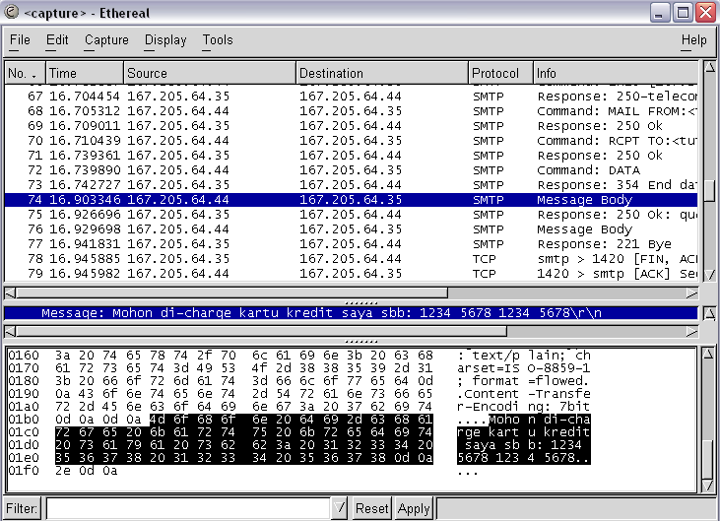

Slide 24
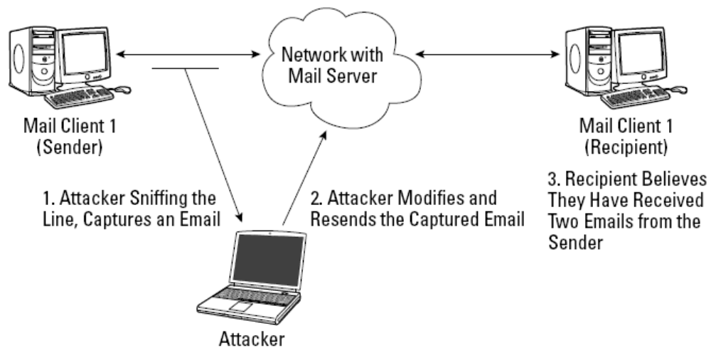
E-mail replay attack
Penanggulangan: menggunakan secure e-mail

Slide 25
Ancaman Disebabkan E-mail
Penyebaran informasi ilegal
Virus, Worm,
Serangan DOS baik pada server atau client
Akses ilegal ke system
  Trojan, BackDoor, Rootkit
SPAM
Notes:
Story: mailing of patent list to academic mailing list.
Disclosure of sensitive information
It’s much easier to distribute information by e-mail than it is by paper and snail mail.
Disclosure may be deliberate (and malicious) or unintentional.
Disclosure may be internal or external (e-mail crosses LANs as well as the Internet).
Disclosure may be of inappropriate, sensitive or proprietary information.
Can lead to loss of reputation and ultimately dismissal of staff.
Exposure of systems to malicious code
Today, e-mail is the main vector by which computer viruses spread.
Self-replicating code embedded in e-mail, exploits features/vulnerabilities of e-mail client
- Visual basic script, Javascript in html formatted e-mail, .exe attachments of dancing pigs.
Often (but not always) requires user interaction to propagate an e-mail virus.
Exposure of systems to denial of service attacks
E-mail server attached to network, may be vulnerable to DoS attacks.
More relevant with increasing dependence on e-mail as the communications tool.
DoS on mail server may compromise other network services too.
Exposure of individuals to denial of service attacks!
Mail bombing, excessive spam.
Individuals get so swamped by incoming e-mail that they stop reading it.
Switch to other communications channels (usually around the “you have 1000 unread messages” mark).
Unauthorized access to systems
Mail servers (OS and application) can have many security vulnerabilities; they are also attached to external networks.
Perfect target for hacker.
Lead to your mail server being used as attack platform on other systems.
Consequent loss of reputation and potential damages claim!
Spamming
Misconfiguration of relaying capability allows mail server to be exploited for spamming, i.e. bulk distribution of unsolicited e-mail.
Server can end up on Open Relay Blacklist; result is that all e-mail from that server gets blocked.

Slide 26
Secure e-mail protocols
PGP;
PEM;
Secure multipurpose Internet mail extension (MIME) (S/MIME);
MIME object security service (MOSS);
Message security protocol (MSP).
Seluruh protokol di atas menggunakan public key cryptography

Slide 27
Pretty Good Privacy (PGP)
PGP adalah program enkripsi yang dikembangkan oleh Phil Zimmerman pada awal 90-an
Bisa digunakan untuk mengenkripsi e-mail maupun file
Pada awalnya Zimmerman menyediakan PGP secara free untuk siapapun tetapi diprotes oleh pemerintah USA dengan alasan batasan ekspor terhadap teknologi enkripsi sehingga PGP tidak free lagi (tapi masih ada versi freeware-nya)
Masalah lain yang dihadapi PGP adalah versi awalnya menggunakan teknologi RSA sehingga pada versi yang lebih baru PGP dimodifikasi agar tidak melanggar masalah hak cipta RSA
  PGP versi awal bisa tidak kompatibel dengan versi baru
PGP menggunakan public key cryptography untuk menjamin confidentiality
PGP juga menggunakan digital signatures untuk mengotentikasi identitas pengirim, menjamin integritas message, dan menyediakan nonrepudiation
PGP dapat digunakan juga untuk mengenkripsi file
PGP dipasarkan oleh Network Associates
PGP freeware dapat didownload di sejumlah situs
  Resource PGP yang paling bagus ada di MIT (http://www.mit.edu).
  PGP dapat didownload di http://web.mit.edu/network/pgp.html

Slide 28
PGP
PGP=“Pretty Good Privacy”
PGP adalah algoritma otentikasi untuk source dan receiver email
Freeware:
  OpenPGP (www.openpgp.org ),
  GPG (www.gnupg.org)
Biasanya berupa plugin ke email client

Slide 29
PGP
Fungsionalitas
  Konfidensialitas
  Otentikasi
  Integrity
Tidak melindungi terhadap virus, illegal akses
Notes:
In fact PGP-processed data can be used with any transport protocol. PGP-processed message is simply placed
Into e-mail client edit window.

Slide 30
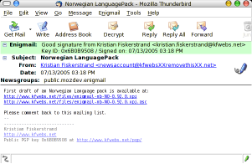
Secure

Slide 31
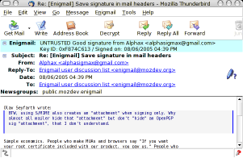
Not secure

Slide 32
S/MIME
S/MIME : Secure MIME
Didukung oleh email client tertentu pada Microsoft, Linux, Mac seperti Outlook, MUTT, Mozilla
S/MIME adalah protokol yang memungkinkan penambahan digital signature atau enkripsi ke MIME

Slide 33
Setting S/MIME
Pada email-client, lakukan setting berikut.
Masuk bagian security, pilih setifikat yang anda inginkan untuk "Digital Signing" dan/atau "Encryption".
Ketika pesan dikirim maka pesan tersebut akan mengalami "Digital Signing" dan/atau "Encryption".

Slide 34
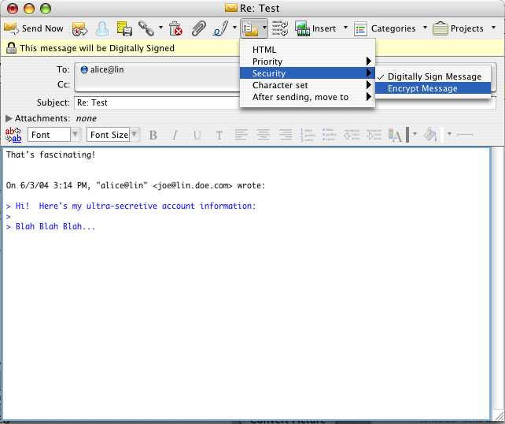
Entaourage pada Mac

Slide 35
Spam Filter
Mengidentifikasi message body
Menggunakan analisa statistik
Beberapa kata yang dapat diidentifikasi: hi, re:, your account dsb.
Spam filter dan content filter sama

Slide 36
Anti-virus dan Content Filtering
Tambahkan mail server dengan software content filtering
  Blok e-mail dg tipe attachment specific
  Tolak spam e-mail.
  Scan virus e-mail secara periodik
Notes:
Can also do virus scanning at desktop – pros and cons of server- and client-based approaches as an exercise.

Slide 37
Software Anti Virus
AMaViS
AntiVir
Clam AntiVirus
Kaspersky Anti Virus
dll

Slide 38
Blacklisting
Blacklist merupakan database yang berisi alamat Internet (nama domain maupun IP address) yang digunakan oleh spammer
Seringkali ISP menjadi pelanggan layanan blacklist ini untuk menyaring spam yang masuk ke jaringan mereka
Beberapa blacklist diterapkan dengan cara menyimpan IP address spams pada database name server
  Ketika e-mail spammer datang proses DNS lookup dilakukan untuk mencek apakah alamat e-mail pengirim legitimate atau tidak
    Address yang di-blacklist akan mengembalikan invalid respons sehingga server akan me-reject e-mail

Slide 39
Spam DoS
Dilancarkan melalui pengiriman ribuan e-mail menggunakan e-mail address pengirim milik orang lain (korban)
  Korban akan dibanjiri e-mail berisi komplain, bouncing, dan sedikit respons
  E-mail address milik korban jadi tidak dapat digunakan
Bila e-mail address milik korban masuk ke dalam address yang di-blacklist (akibat dianggap sebagai spammer) maka korban akan kesulitan untuk mengirim e-mail yang legitimate

Slide 40
Mencegah SPAM
Konfigurasi mail server untuk mencegah fitur mail relay.
Mencegah server digunakan sebagai agen untuk memforward email
Membuang semua email dari server yang berada dalam list Open Relay Blacklist (ORB).
Auto-detect dan menghapus spam pada gateway

Slide 41
Software Anti SPAM
ASK - Active Spam Killer
assp
Blackmail
Chebyshev
junkfilter
dll

Slide 42
SSH Tunnel
SSH = Secure Shell
SSH merupakan program untuk logging ke remote machine
SSH memungkinkan untuk mengeksekusi perintah di remote machine
SSH ditujukan untuk mengganti rlogin dan rsh
SSH menyediakan komunikasi yang aman dan terenkripsi di antara dua host yang untrusted melalui jaringan yang tidak aman
  Menggunakan symmetric key

Slide 43
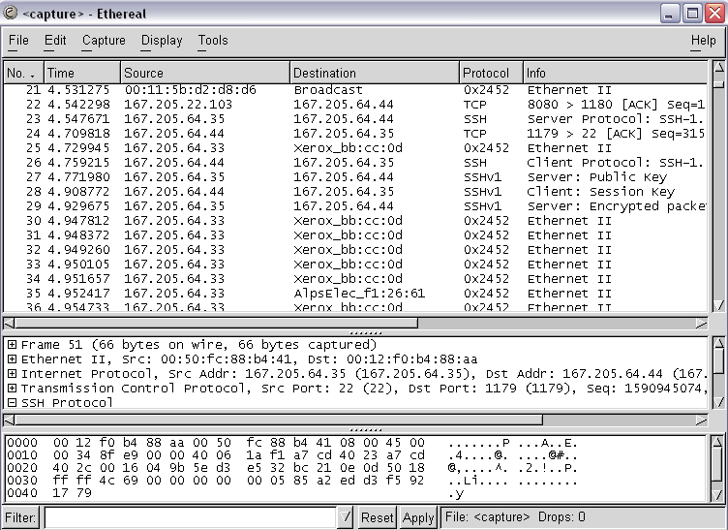
Key exchange

Slide 44
Dalam mode basic, e-mail client (Microsoft Outlook, Mozill Thunderbird dsb.) mengirimkan e-mail ke server dalam bentuk clear text
Agar isi e-mail tidak dapat disadap maka transmisi e-mail dapat menggunakan tunnel aman yang dibentuk menggunakan SSH (SSH Tunnel)

Slide 45
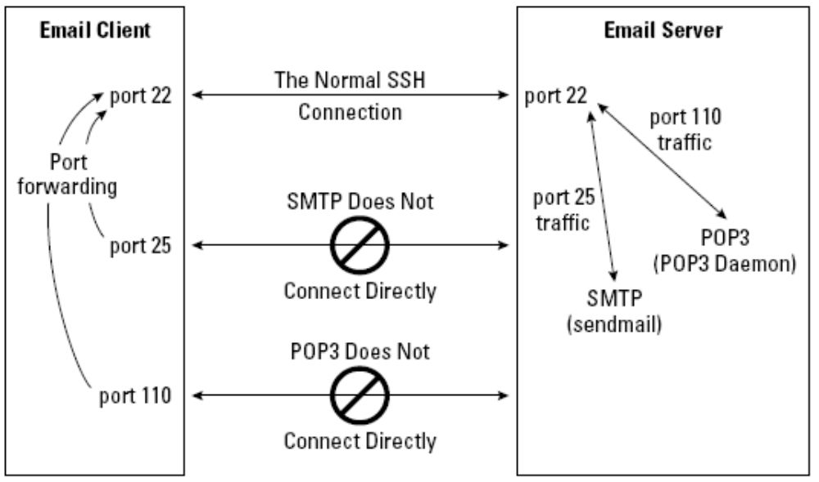
Pembentukan SSH Tunnel

Slide 46
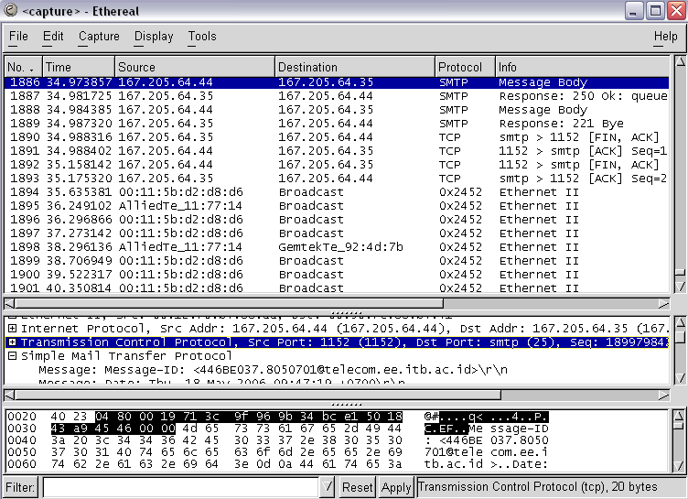
SMTP Source (local) dan Server port

Slide 47
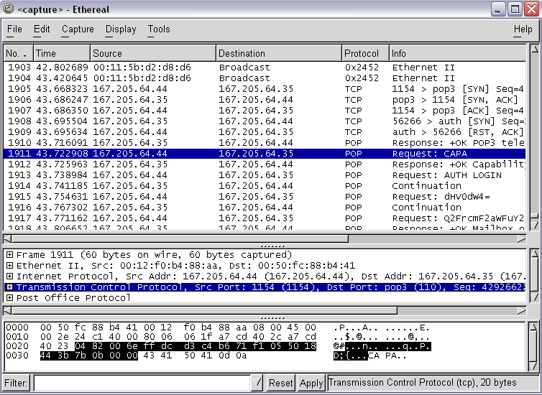
POP3 Source (local) dan Server port

Slide 48
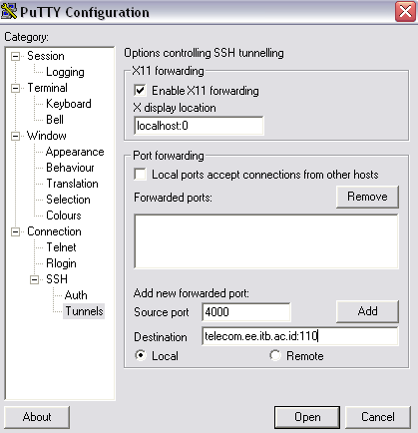
Gunakan bilangan
di antara 3000 - 65535
POP port
forwarding

Slide 49
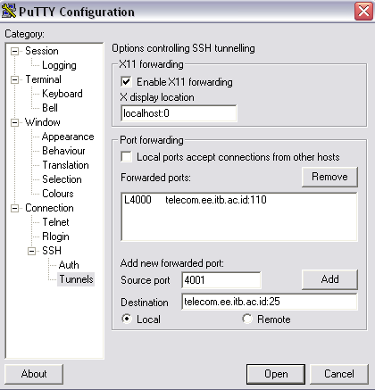
Gunakan bilangan
di antara 3000 - 65535
SMTP
Port forwarding

Slide 50
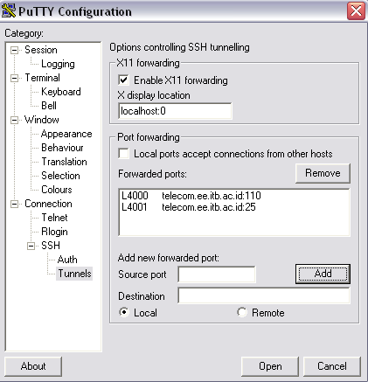

Slide 51
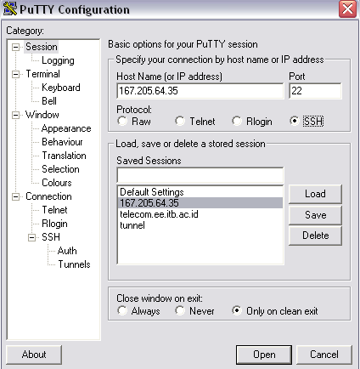
Buat session login ke server anda menggunakan SSH
Simpan session anda (dalam contoh ini dinamai tunnel)

Slide 52
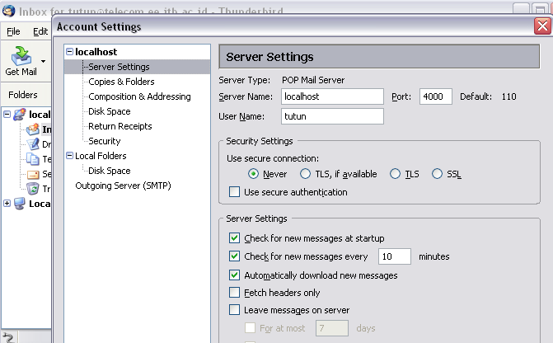
E-mail client setting
Sesuai dengan nomor port POP3
lokal yang sudah didefinisikan sebelumnya

Slide 53
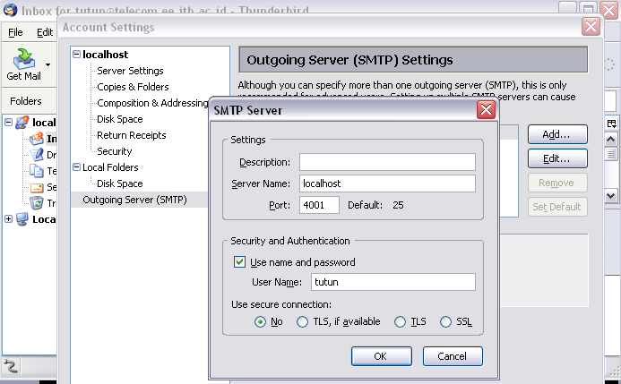
Sesuai dengan nomor port SMTP
lokal yang sudah didefinisikan sebelumnya

Slide 54
Test
Login ke server menggunakan session tunnel
Masukkan user name dan password
Connected........
Cobalah kirim e-mail menggunakan e-mail client anda
Jangan lupa kalau session ssh-nya putus maka e-mail client anda tidak dapat mengakses server

Slide 55
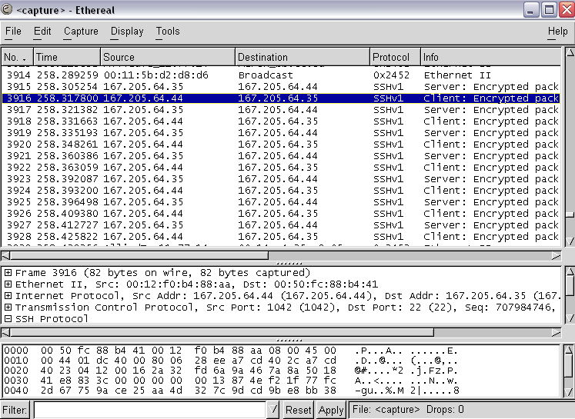
It's Secure Now

